Slide 1
주소록 관리 프로그램
당신의 주소록을 관리해드립니다.
통합 응용 SW 개발자(C#, JAVA)과정 – 양 화 영
● ●

Slide 2
주소록 관리 프로그램 당신의 주소록을 관리해드립니다.
CONTENTS 01
프로그램의 기본 구조
+
CONTENTS 02
Winform
CONTENTS 03
프로그램 실행 흐름도
●●●●●●●●●● 30%
●●●●●●●●●● 70%
●●●●●●●●●● 100%

Slide 3



주소록 관리 프로그램 당신의 주소록을 관리해드립니다.
프로그램 개발 환경
A
B
C
개발 언어
C#
IDE 툴
Visual Studio 2019
참고 자료
윤인성의 C# 프로그래밍

Slide 4
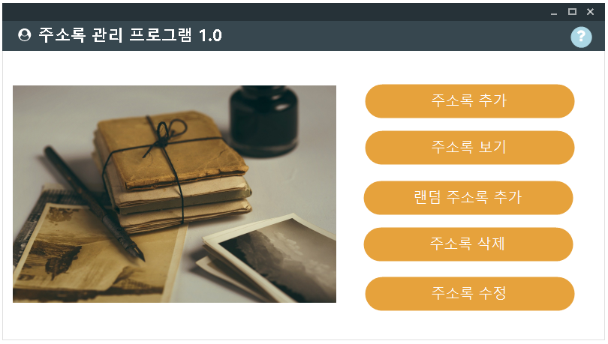
주소록 관리 프로그램 당신의 주소록을 관리해드립니다.
프로그램 제작 개요
A.
사용자가 사용하기 편하도록 쉬운 UI 디자인과
직관적인 요소들로 주소록 프로그램 구상

Slide 5
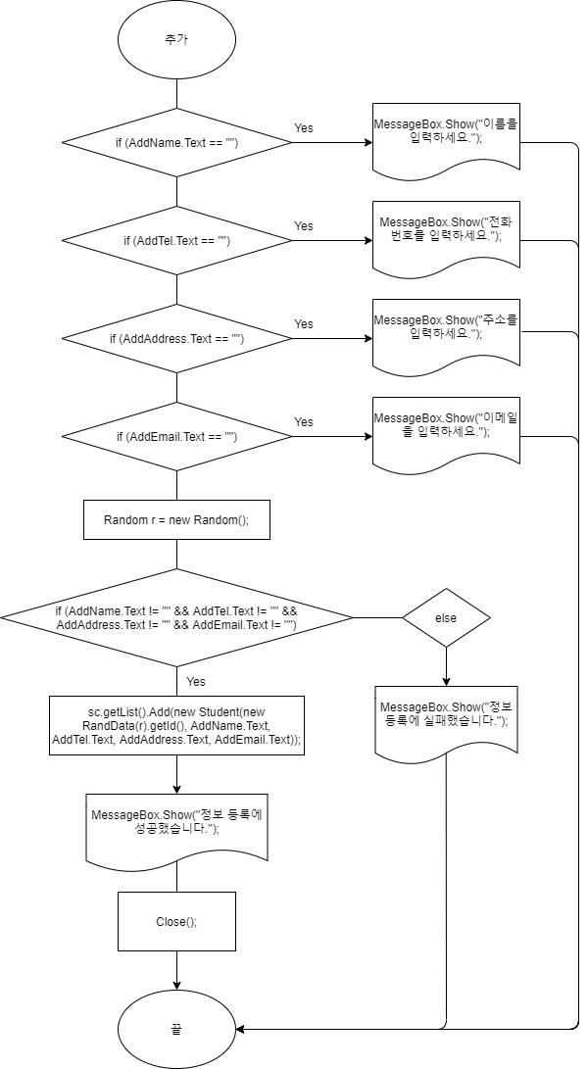
주소록 관리 프로그램 당신의 주소록을 관리해드립니다.
알고리즘

Slide 6
주소록 관리 프로그램 당신의 주소록을 관리해드립니다.

Slide 7
주소록 관리 프로그램 당신의 주소록을 관리해드립니다.
텍스트 저장

Slide 8
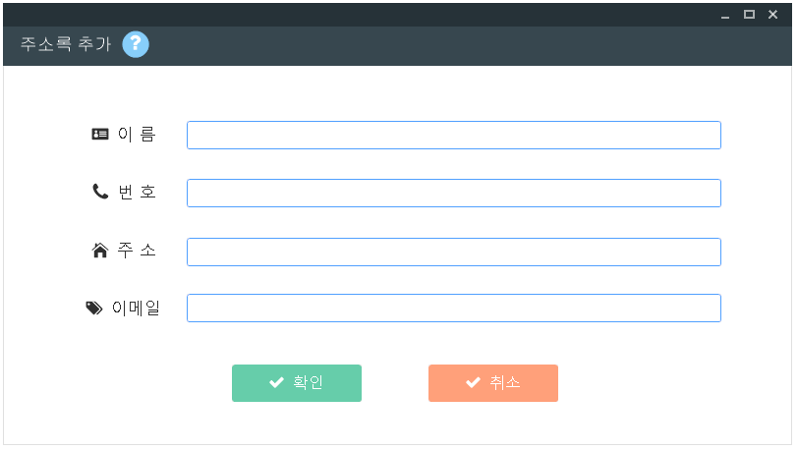
주소록 관리 프로그램 당신의 주소록을 관리해드립니다.

Slide 9
주소록 관리 프로그램 당신의 주소록을 관리해드립니다.
CONTENTS
01
+
CONTENTS
02
CONTENTS
03
●●●●●●●●●● 80%
●●●●●●●●●● 80%
●●●●●●●●●● 80%
컨텐츠에 대한 내용을 적어요
Enjoy your stylish business and campus life with BIZCAM
컨텐츠에 대한 내용을 적어요
Enjoy your stylish business and campus life with BIZCAM
컨텐츠에 대한 내용을 적어요
Enjoy your stylish business and campus life with BIZCAM

Slide 10

주소록 관리 프로그램 당신의 주소록을 관리해드립니다.
CONTENTS A
You can use a software program such as Microsoft Power Point to provide the audience with slides that contains your major points or essential information.
1
2
3
4
5
6
7
8
9
10
11
CONTENTS A | CONTENTS A | CONTENTS A
컨텐츠에 대한 내용을 적어요 | 컨텐츠에 대한 내용을 적어요 | 컨텐츠에 대한 내용을 적어요

Slide 11
주소록 관리 프로그램 당신의 주소록을 관리해드립니다.
기업 내/외부 환경분석
각 요인을 규정하고 이를 토대로 마케팅 전략을 수립하는 SWOT 분석
W
Weakness
약점
기업 내/외부 환경분석
각 요인을 규정하고 이를 토대로 마케팅 전략을 수립하는 SWOT 분석
S
Strength
강점
T
Threat
위협
기업 내/외부 환경분석
각 요인을 규정하고 이를 토대로 마케팅 전략을 수립하는 SWOT 분석
O
Opportunity
기회
기업 내/외부 환경분석
각 요인을 규정하고 이를 토대로 마케팅 전략을 수립하는 SWOT 분석

Slide 12
주소록 관리 프로그램 당신의 주소록을 관리해드립니다.
감사합니다.
S
Strength
강점

